Slide 1
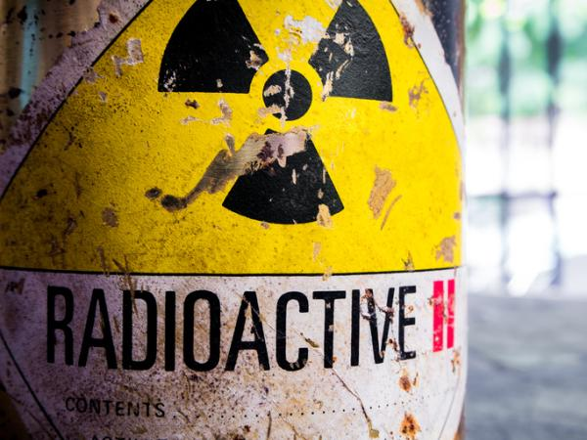
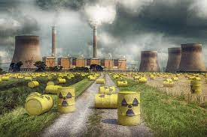
QuÍmica: “Contaminación Radioactiva”
INTEGRANTES: Uriel Molina, Thiago Páez, Benjamín Castro, Joaquín SISTERNA, JUAN IGNACIO y Javier Santander
Curso: 4°A
Año: 2022
Colegio del Prado

Slide 2
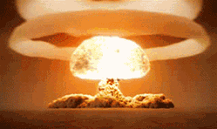

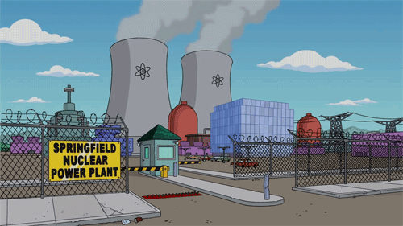
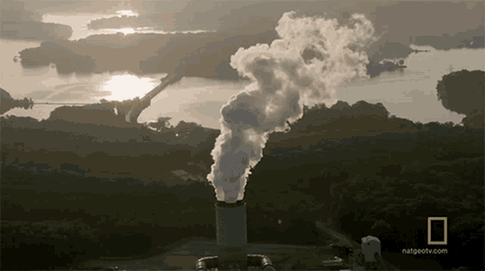
¿Qué es la contaminación radiactiva y que la causa?
La contaminación radiactiva es la contaminación de un objeto o componente toxico o radiactivo que afecta el aire, agua, suelo, plantas, animales y hasta nosotros mismos. Estos componentes u objetos son de origen natural o artificial

Slide 3
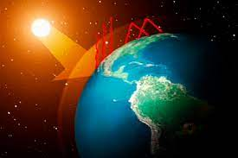
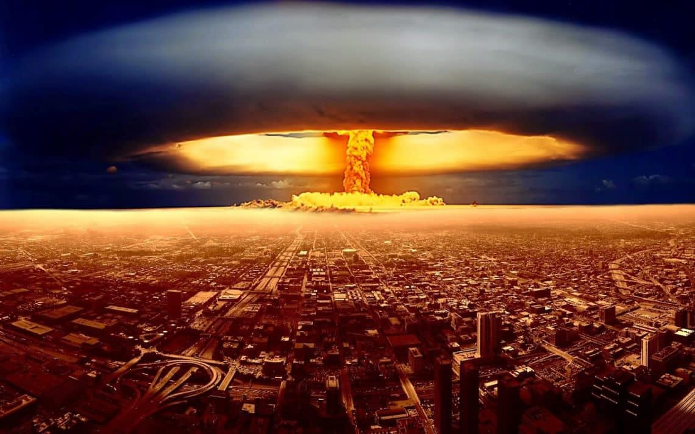
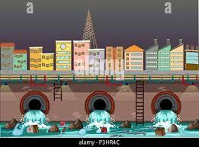
Origen natural
Estos se producen por el medio ambiente y en el que están implicados los rayos cósmicos, radiaciones procedentes del espacio exterior de gran energía, y que incluye elementos como el radio, uranio, torio, radón, potasio o carbono
Origen artificial
Se producen de forma artificial por la actividad del hombre, tienen la capacidad de emitir radiactividad, es decir, emitir protones, rayos gamma y electrones desde sus núcleos. Estos pueden ser por los procesos de extracción y refinamiento del plutonio e el torio

Slide 4
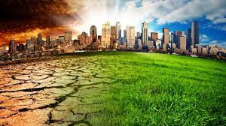
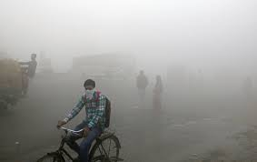
Efectos que provoca
En el ambiente:
La corteza terrestre retiene las emisiones radioactivas que produce para que no se extienda. El problema llega cuando estas partículas producidas en centrales nucleares sobrepasan los muros y llegan a la atmosfera, agua, o suelo altamente susceptibles a expandirse y contaminar los alrededores rápidamente
En el organismo:
Esto depende de cada organismo y el nivel de radiación así como de los tejidos y órganos afectados. Las partículas radiactivas destruyen las células del cuerpo humano, dañando tu ADN provocando:
Defectos genéticos
Cáncer: de tiroides, de huesos y los tumores cerebrales
Problemas en la medula ósea
Infertilidad y malformaciones en el feto
Sistema inmunitario debilitado
Alteraciones gastrointestinales
Problemas de salud mental
En exposiciones prolongadas o de alto nivel, puede ocasionar la muerte

Slide 5
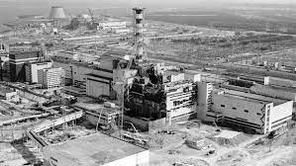
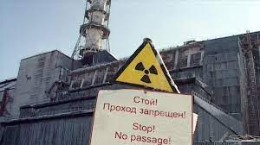
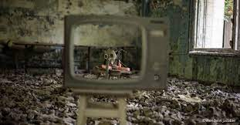
Incidentes históricos
Ejemplos de incidentes provocados por lo mencionado anteriormente y considerados los mas graves teniendo en cuenta la Escala Internacional de Eventos Nucleares (INES) han sido el producido en la central de Three Mile Island, en Pensilvania (EE UU), en 1979 y el de Chernóbil, en 1986, el peor accidente nuclear de la historia hasta ahora Ambos se produjeron por fallos humanos

Slide 6

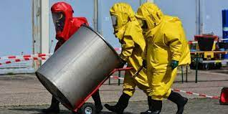
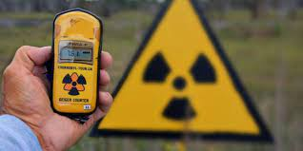
Como remediar esta situación
Teniendo en cuanta los hechos anteriores debemos tener en cuenta medidas para evitar esta contaminación como por ejemplo:
Almacenaje y aislamiento en contenedores especializados
Enterrar los residuos bajo el mar
Buscar otras fuentes de energía para reducir el numero de plantas de energía nuclear
Mantener las centrales nucleares a un radio mínimo de 300 kilómetros de los centros urbanos
Usar la mínima cantidad posible de material radiactivo
Deshacerse de las armas nucleares para eliminar los riesgos que conllevan
Advertir a la población y/o trabajadores sobre los riesgos que conlleva exponerse a la radiactividad
Educar a la población sobre las zonas de riesgo para prevenir posibles accidentes
Mantener una vigilancia personal y ambiental, para asegurar la protección

Slide 7


